Slide 1
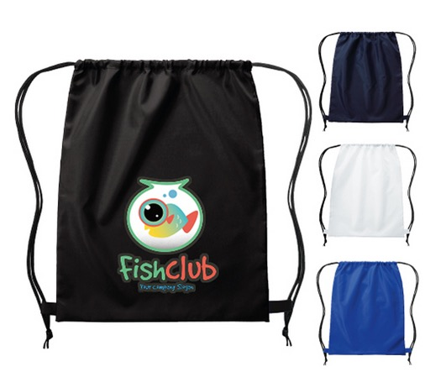
【提案書】
イベントリュック
特徴
部活やサークルをはじめ、音楽バンドやフェス等のオリジナルグッズ用としても人気の高いイベントリュック。シンプルな形状ですのでオリジナルの名入れデザインもよく目立たせられます。
納期
納期スペース
仕様
素 材：ポリエステル 他
サイズ：約420×530mm
備 考：ロイヤルブルー・ネイビー・ブラック・ホワイト
お見積
お見積りスペース

